Slide 1
ФИЗКУЛ ЬТМИНУТКИ

Slide 2
На зарядку солнышко поднимает нас.
Поднимаем руки мы по команде «раз»,
А над ними весело шелестит листва.
Опускаем руки мы по команде «два».
Пошагать придётся нам – выше голова!
Мы шагаем весело в ногу «раз» и «два».
Наблюдай за птичками, головой верти.
Вот зарядка кончилась.
Сядь и отдохни.

Slide 3
Мы пошли с тобой в лесок
И увидели грибок.
Раз грибок, два грибок
И набрали кузовок.
А как птичка-то поёт!
Восхищается народ.
Вон река неглубока.
Мы поплаваем пока.
Брасом, кролем. Хорошо!
Вот и день уже прошёл!

Slide 4
Прыгай ножка по дорожке.
Прыгай и другая.
Все девчонки и мальчишки
в классе отдыхают.
Побежали все трусцой,
дружный бег на месте.
А теперь наклон большой,
поклонились вместе.
Руки вверх, глубокий вдох.
Руки опустили.
А теперь ещё разок
это повторили.
Отдохнули? Хорошо!
А теперь за дело.
Вот и день уже прошёл.
Время пролетело.

Slide 5
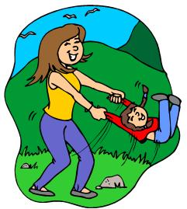
Паровозик: «Чук-чук-чук».
Повезёт нас всех на юг.
Там мы будем отдыхать,
Плавать, бегать, загорать.
Отдохнули мы с тобой,
А теперь пора домой.
Паровозик: «Чук-чук-чук»
Возвращаемся, мой друг.

Slide 6
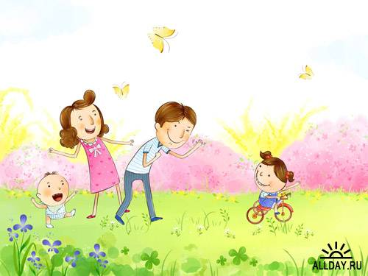
Весна пришла! Встаём, друзья!
Нас ждёт-торопит улица.
Шагаем дружно: ты и я
И не будем хмуриться.
Вот птицы с юга к нам летят.
Букашки пробудились.
Деревья листьями шумят.
Все звери оживились.
Танцует лес, танцует луг
И мы с тобою кружимся.
Как хорошо весной вокруг!
С природой мы подружимся.

Slide 7
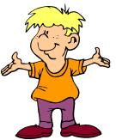
Муравей не отдыхает.
За день много успевает:
Наклониться, подтянуться,
Перепрыгнуть, изогнуться,
Пробежать и повернуться,
Перелезть и развернуться,
Проползти и увернуться,
Чтоб на месте не споткнуться.
Так весь день. Назад - вперёд
И совсем не устаёт.

Slide 8
Ёжик серенький бежит.
Видит палочка лежит.
Ёж нагнулся, палку взял
Да и дальше побежал.
Вот болото, а по ней
Ёжик с палочкой своей.
Прыг – скок, прыг – скок
Перебрался на песок.
Дальше ёжик наш бежит.
Птенчик жалобно пищит.
Ёжик птенчика берёт
И в гнездо его кладёт.
Лапкой птичкам помахал
И домою побежал.

Slide 9
Раз, 2, 3, 4, 5 – начинаем в мяч играть.
Правой, левой набиваем
И в ворота забиваем.
Чтоб в ворота мяч забить,
Надо очень ловким быть.

Slide 10
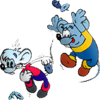
Раз – на цыпочки подняться.
Надо всем, друзья, размяться.
2 – нагнулись до земли
И не раз, раза три.
3 – руками помахали.
Наши рученьки устали.
На 4 – руки в боки.
Дружно делаем подскоки.
5 – присели раза два.
6 – за парты нам пора.

Slide 11
Бабочка-красавица
Всем нам очень нравится!
Раз – росинкою умылась,
2 – к цветочку наклонилась,
3 – почистила сапожки,
4, 5 – махнула мошке,
6 – лапками подрыгала,
7 – быстренько попрыгала,
8 – платьице расправила,
9 – причёсочку поправила,
10 – полетела.

Slide 12
Лист на веточке сидел.
Во все стороны глядел:
Так глядел и так глядел.
Потом взял и полетел.
Вправо, влево,
Вверх и вниз,
И на кустике повис.

Slide 13
Отправляемся, друзья,
Мы в страну Фантазия.
Вы теперь не мальчики,
А маленькие зайчики.
Прыг-скок, прыг-скок.
Прыгай прямо, прыгай в бок.
Вы теперь не девочки,
А рыженькие белочки.
С ветки – прыг,
На ветку – скок.
Не сорвись, смотри, дружок.
А сейчас вы муравьи.
Надо листик взять с земли.
Наклонились дружно разом
И подняли листик сразу.
Пошутили, посмеялись
Вдруг за партой оказались.

Slide 14
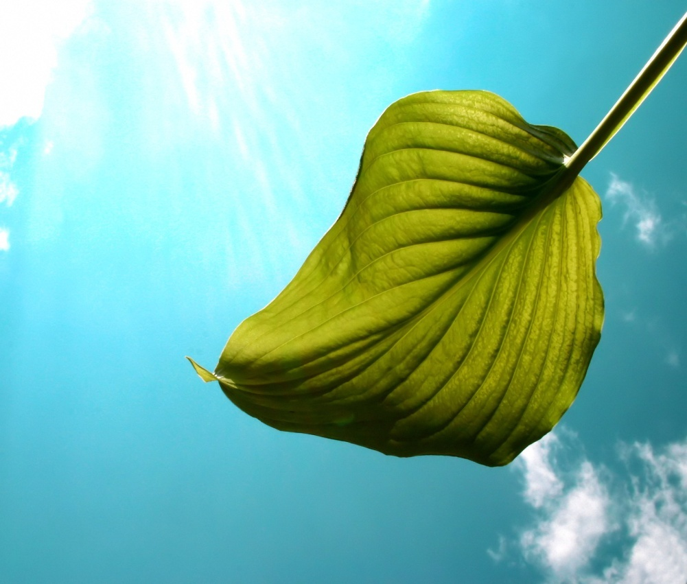
К нам весна в село пришла.
Земля проснулась ото сна.
Глаз открыла, потянулась,
Подмигнула, улыбнулась.
Веточками покачала,
Листиками пошуршала,
Травками пошевелила
И травой лицо умыла.
Руки в боки уперла.
Ногу вправо отвела.
Покачалась так немного.
Думает: «Работы много.
Хватит спать, пора вставать
Пора работу начинать».

Slide 15
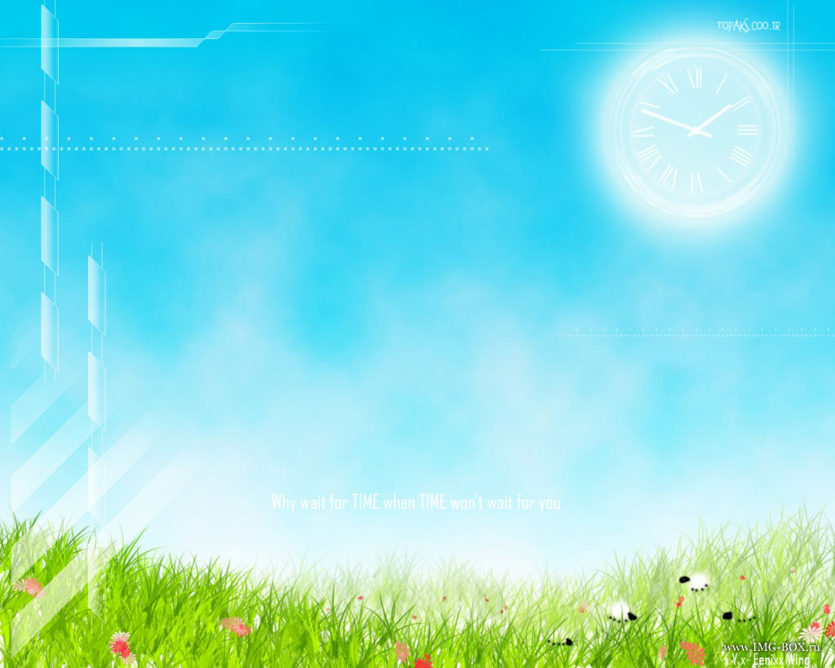
Улыбнулось солнышко.
Поманило лучиком.
- Выбегайте быстренько.
На улице лучше.
Посмотри на солнышко.
Посмотри на веточку.
Полюбуйся бабочкой
И её расцветочкой.
Наклонись к цветочкам,
Рассмотри букашку.
И не рви гвоздику,
И не рви ромашку.
Вот уже и солнышко
С нами, друг, прощается.
Солнце наработалось
И спать отправляется.

Slide 16
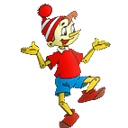
Сначала все удивились, Потом глубоко возмутились. Обиделись, но не на всех. С обидой все отвернулись, Как мышь на крупу все надулись. И вдруг опечалились все. Поникли печальные плечи, В глазах опечаленный вечер И слезы вот - вот побегут. Но тут лучик солнца украдкой По щечке скользнул нежно - гладкой. И всё засветилось вокруг. От радости все улыбнулись. Как будто от сна все очнулись. Запрыгали и закричали: - Ура! Мы веселыми стали!

